Slide 1
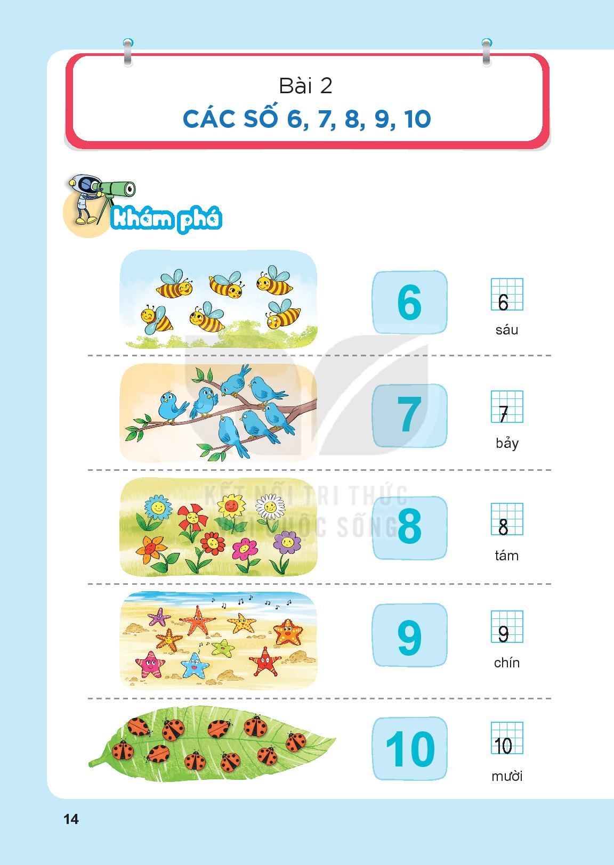

Slide 8
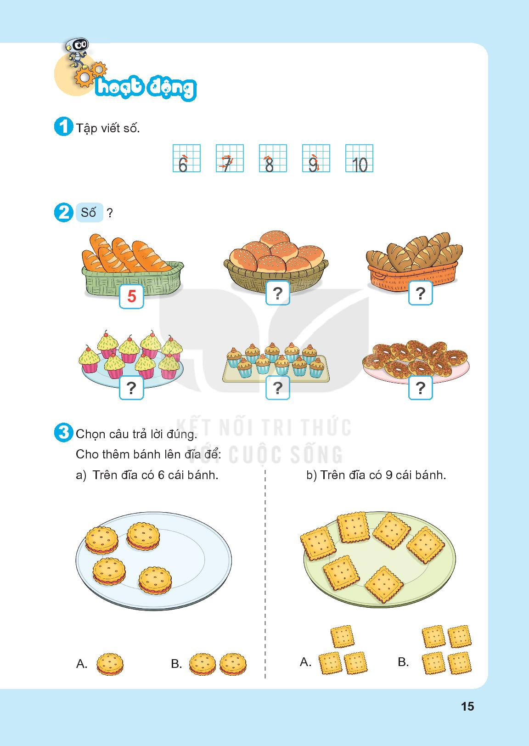

Slide 9
7
6
8
10
9

Slide 12
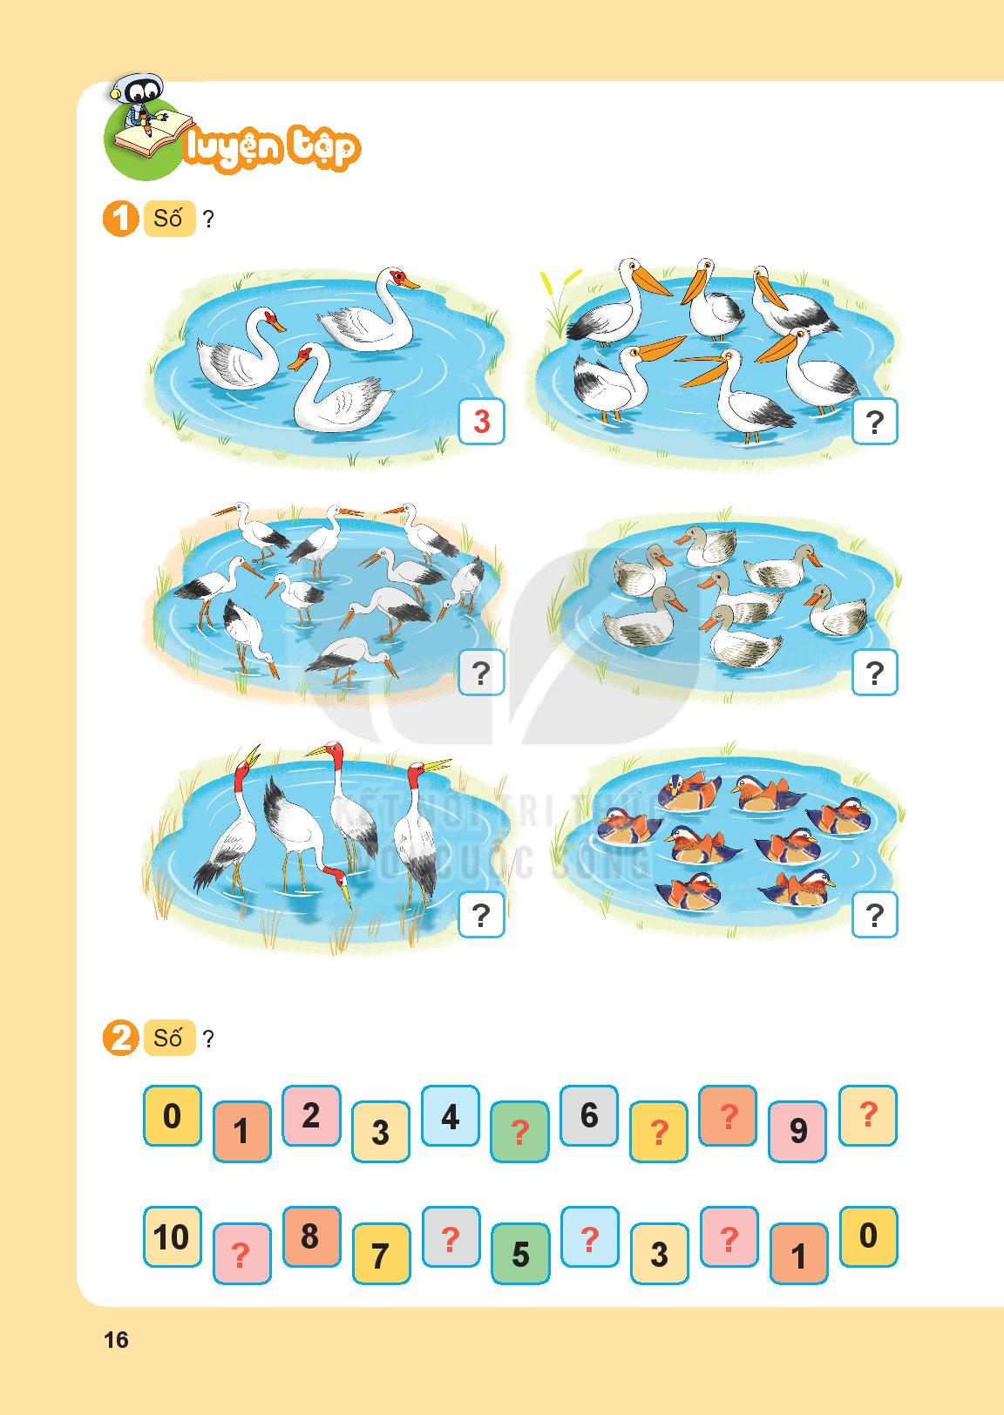
6
10
7
4
8

Slide 13
8
10
5
7
6
4
2
9

Slide 14
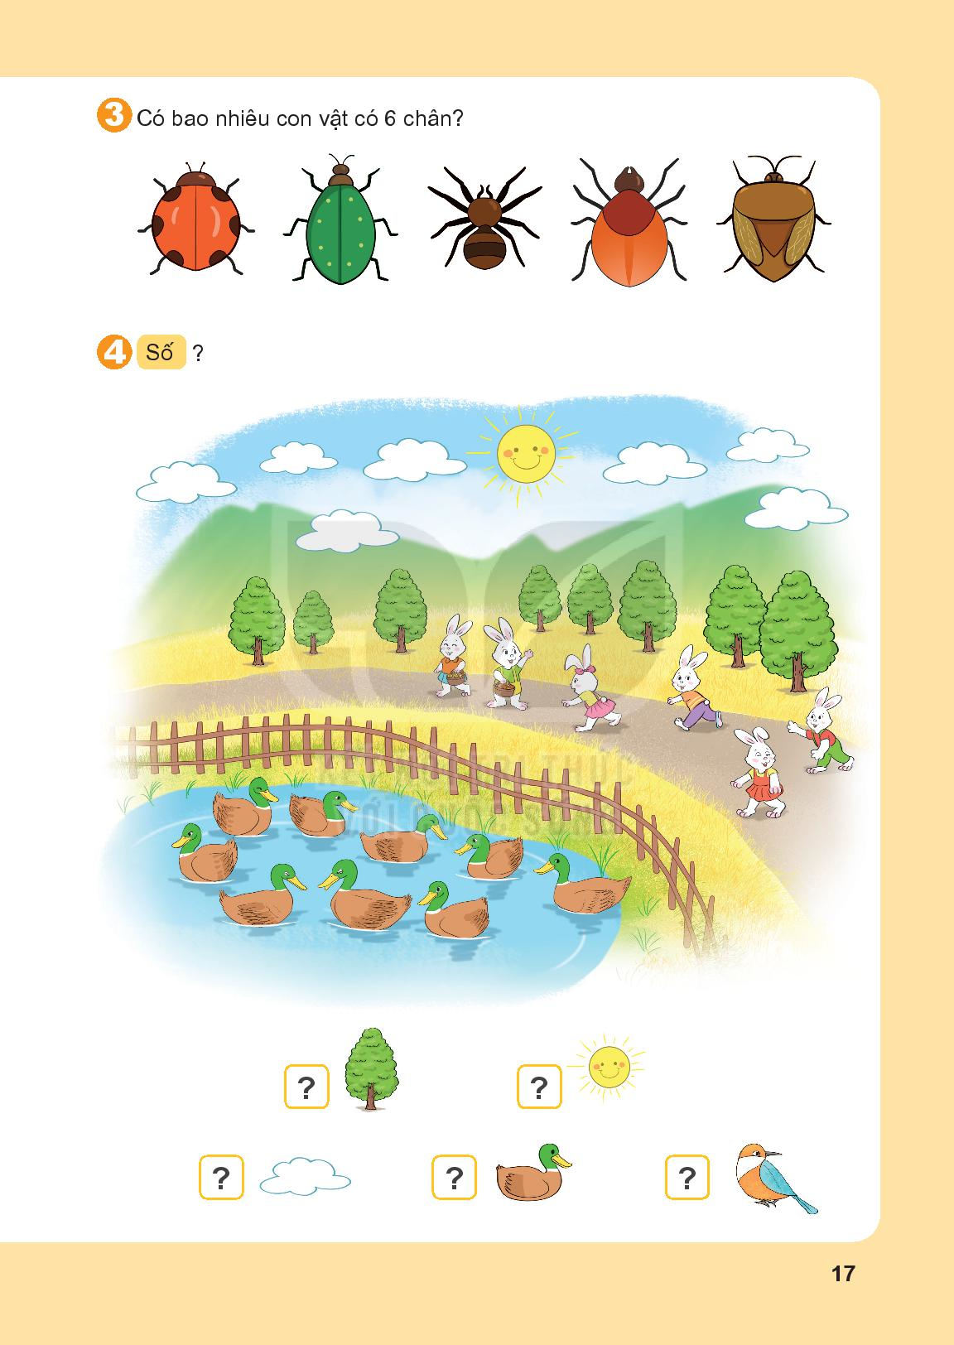
6
6
8
8
6

Slide 15
8
1
7
9
6

Slide 17
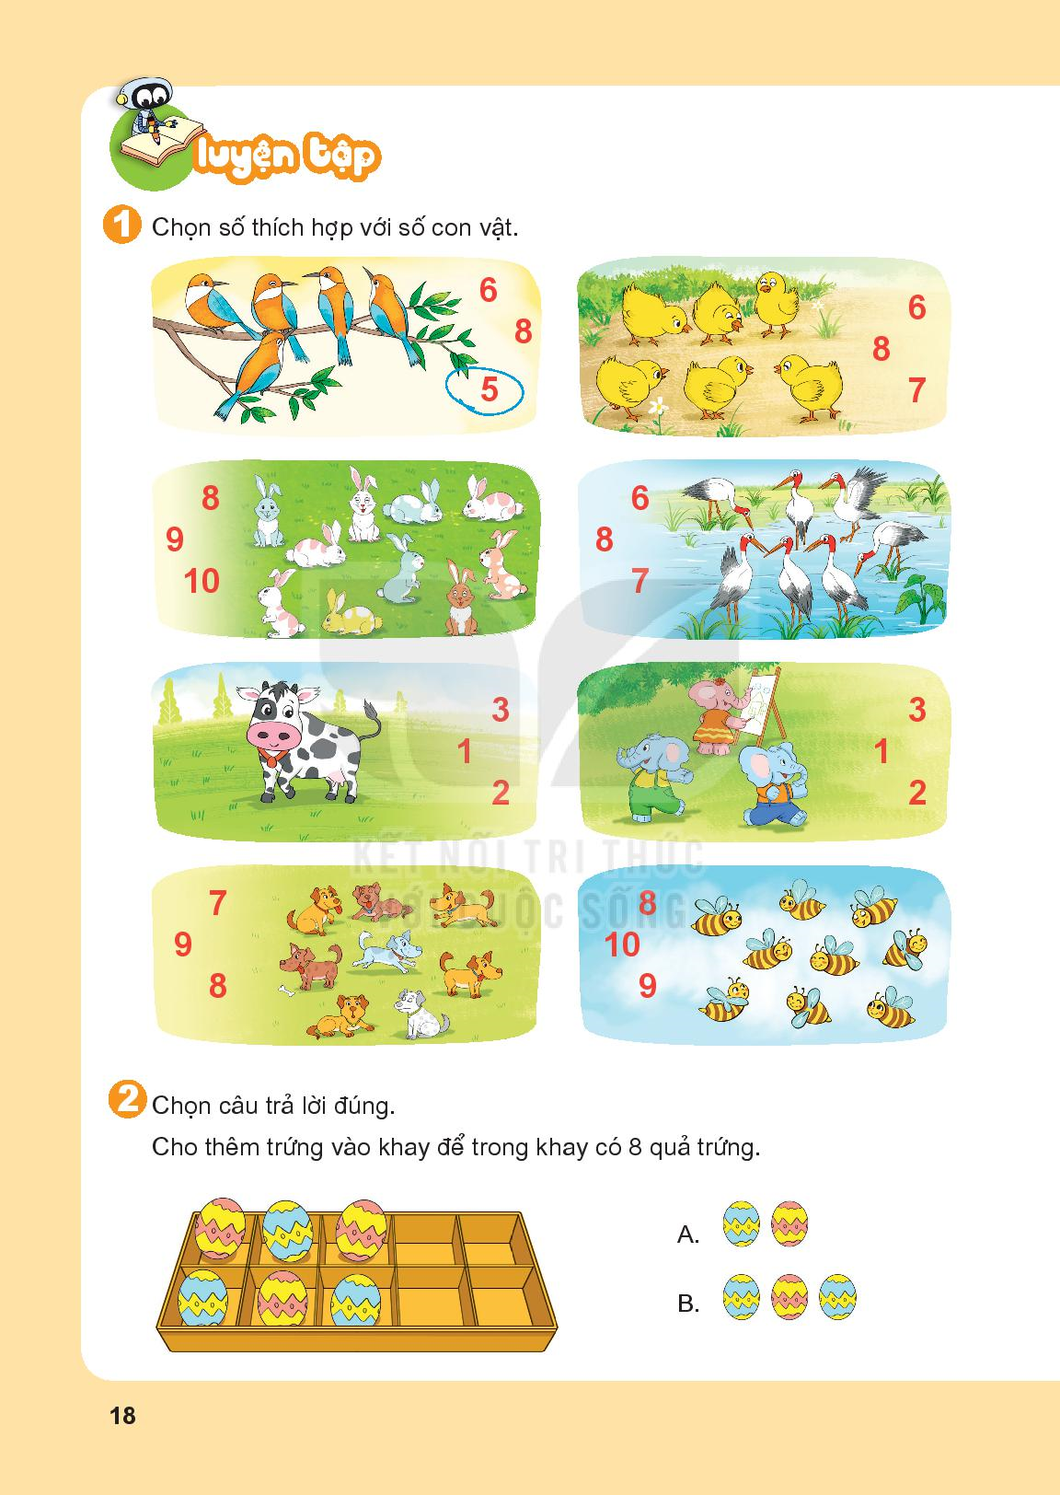

Slide 19
